Slide 1
Teclado Virtual

Slide 2
Contenido
de la presentación
Introducción | 3
Tecnologías requeridas | 4
Instalación Visual Studio Code | 5
Creación de carpetas | 13
Estructura HTML | 20
Estructura JavaScript | 22
Estructura CSS | 30

Slide 3

Introducción
En esta presentación se desarrolla un proyecto para entender mejor la lógica de programación del lenguaje JavaScript

Slide 4
Tecnologías que se requieren
Para realizar este programa será necesario un entorno de programación (Editor de texto), internet y por último un navegador, donde se mostrarán todos los resultados de la programación.

Slide 5

Proceso de instalación del editor de texto

Slide 6
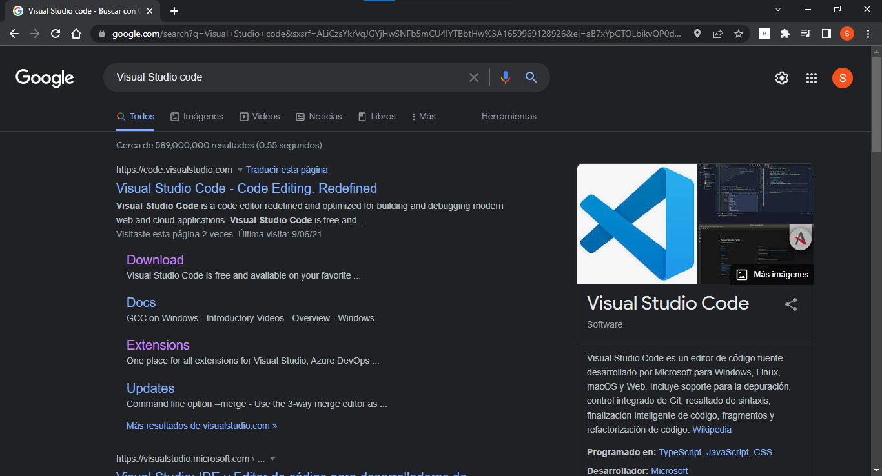
Proceso instalación VS Code
Paso 1: Escribimos en Google “Visual Studio Code” y seleccionamos donde dice “Download”.

Slide 7
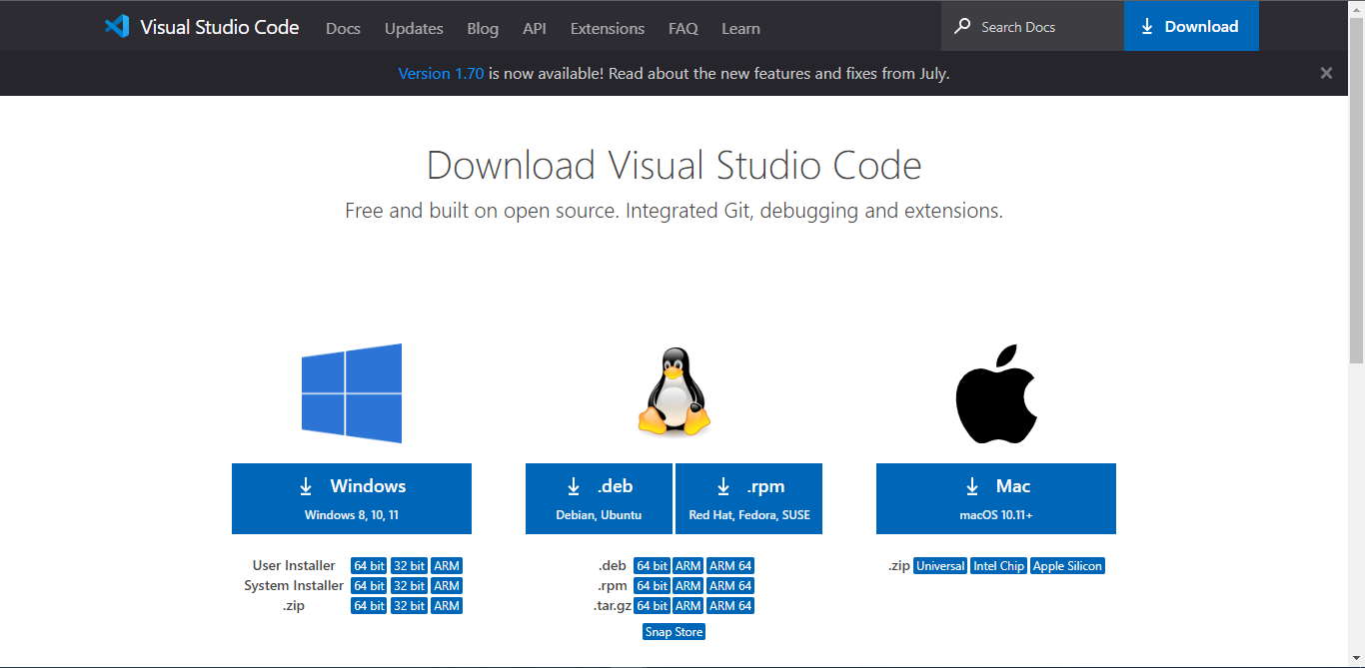
Proceso instalación VS Code
Paso 2: Seleccionamos el sistema operativo que tenemos y lo descargamos.

Slide 8
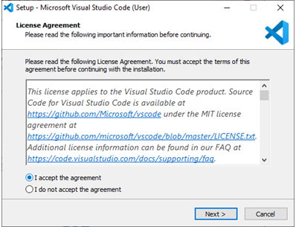
Proceso instalación VS Code
Paso 3: Al darle clic nos descargará un .exe, al cual le daremos clic encima.
Paso 4: Lee y acepta el acuerdo de licencia. Haz clic en Next para continuar.

Slide 9
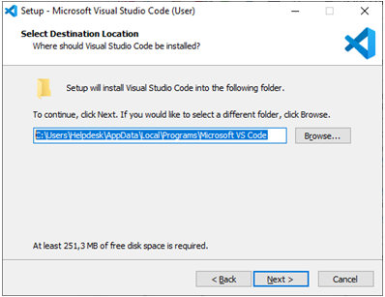
Proceso instalación VS Code
Paso 5: Puedes cambiar la ubicación de la carpeta de instalación o mantener la configuración predeterminada. Haz clic en Next para continuar.

Slide 10
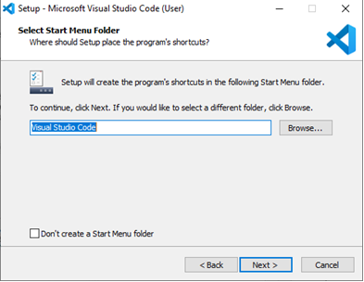
Proceso instalación VS Code
Paso 6: Elige si deseas cambiar el nombre de la carpeta de accesos directos en el menú Inicio o si no deseas instalar accesos directos en absoluto. Haz clic en Next.

Slide 11
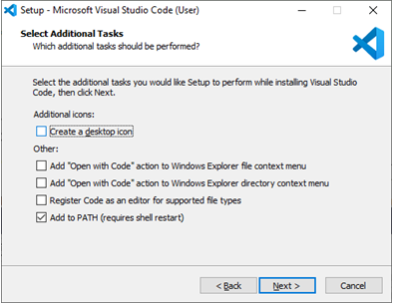
Proceso instalación VS Code
Paso 7: Selecciona las tareas adicionales, por ej. crear un icono en el escritorio o añadir opciones al menú contextual de Windows Explorer. Haz clic en Next.

Slide 12
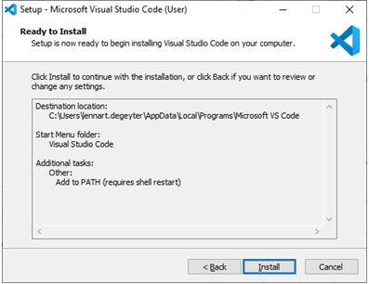
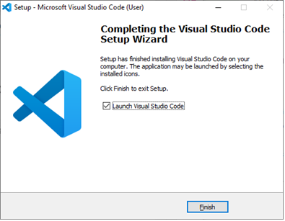
Proceso instalación VS Code
Paso 8: Haz clic en “Install” para iniciar la instalación.
Paso 9: El programa está instalado y listo para usar. Haz clic en “Finish” para finalizar la instalación y lanzar el programa.

Slide 13
Creación de carpetas

Slide 14
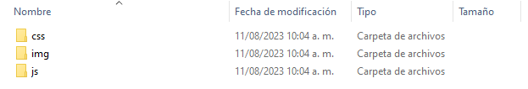
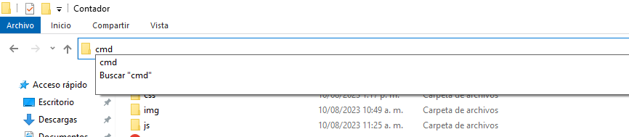
Paso 1:Creamos una carpeta raíz. En nuestro caso la llamaremos “Contador”.
Paso 2:Dentro de esta, crearemos tres carpetas. Uno llamado css: Donde irán los archivos que se encargaran del diseño de la página; el segundo llamado js: Donde irán los archivos que contengan toda la lógica e interacción del aplicativo, y el tercero llamado img que es donde meteremos imágenes
Paso 3:En el buscador de archivos escribimos “cmd” y se nos abrirá la consola.

Slide 15
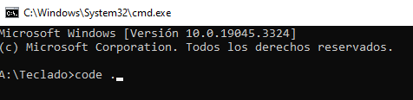
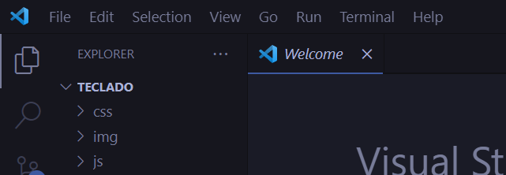
Paso 4:Escribimos en la consola “code .”.
Paso 5: Se abre la carpeta en el visual estudio code

Slide 16
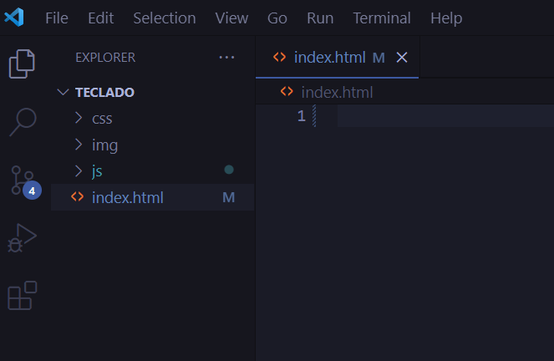
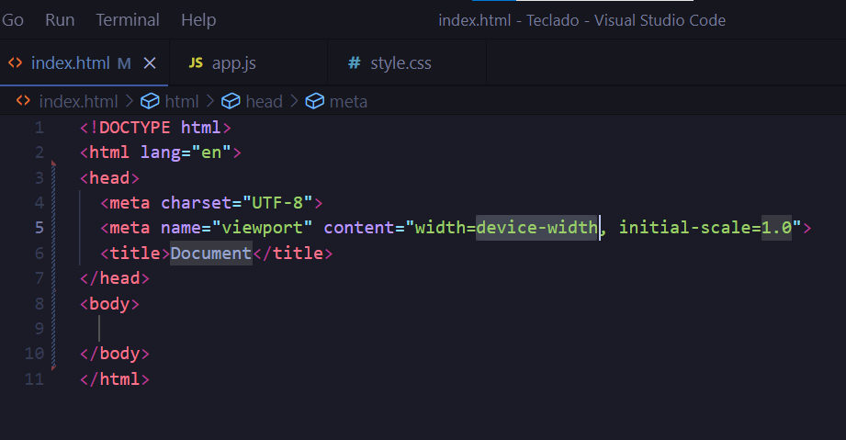
Paso 6:Creamos un nuevo archivo en la carpeta raíz llamado “index.html” y en este escribimos “html:5”
Paso 7:Esto habrá creado el código base de un archivo html en el cual podremos empezar a trabaja

Slide 17

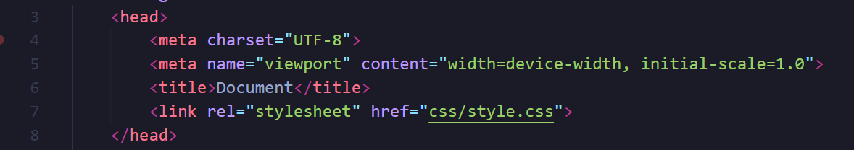
Paso 8: creamos un archivo style.css en la carpeta css.
Paso 9: enlazamos el archivo index.html con el style.css

Slide 18
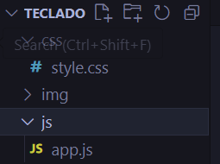
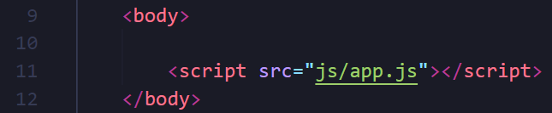
Paso 10: creamos un archivo en la carpeta js llamado app.js
Paso 11: enlazamos el archivo index.html con el app.js

Slide 19
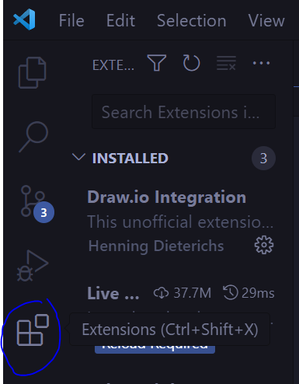
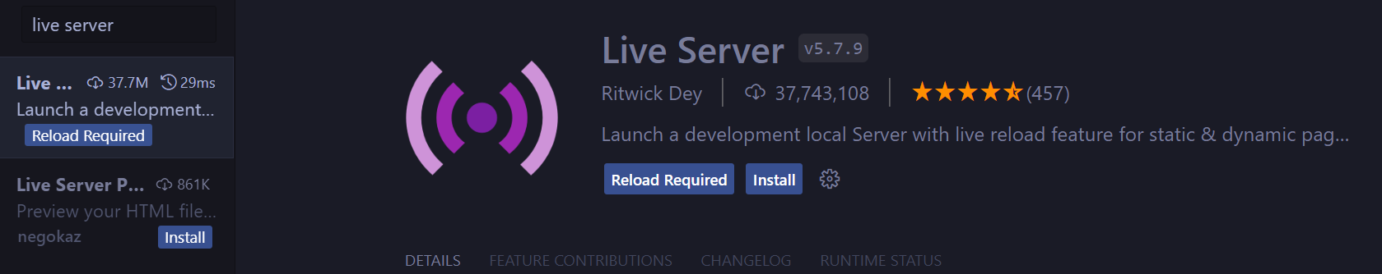
Paso 12: en el lado derecho encontraremos un apartado de extensiones en el visual studio
Paso 13: en las extensiones buscamos “live server” click en la primera opción y los descargamos

Slide 20
Estructura HTML

Slide 21
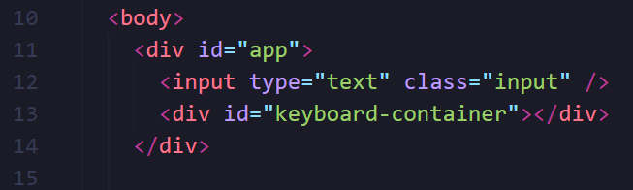
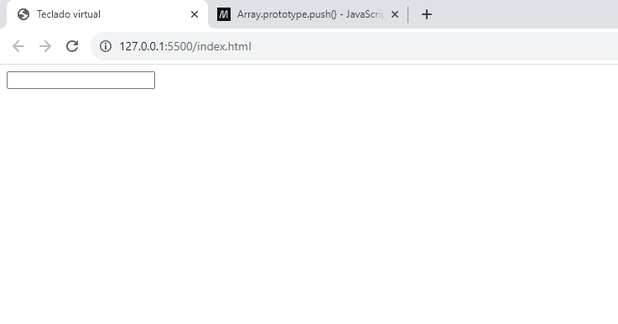
Paso 14: creamos un div con el id app el cual contendrá un input que será el que contendrá el texto y un div que contendrá el teclado.

Slide 22
Estructura JavaScript

Slide 23
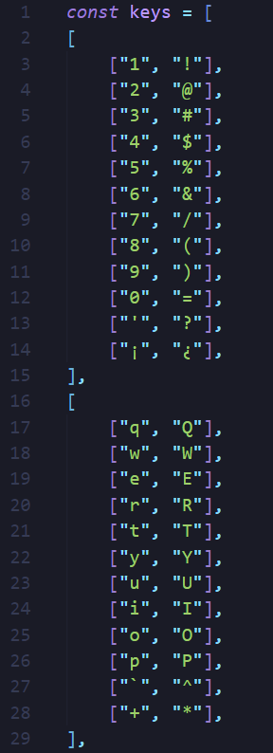
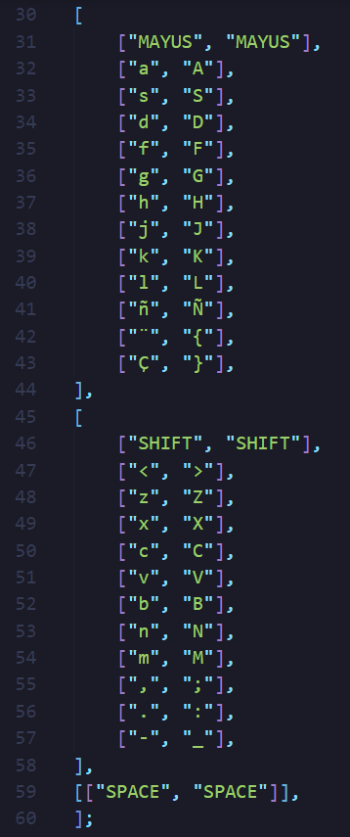
Paso 15: Define el arreglo keys que representa la disposición de las teclas del teclado virtual. Cada elemento de este arreglo es un arreglo que contiene una pareja de caracteres. El primer carácter es el carácter normal, y el segundo es el carácter que se obtiene al presionar Shift. Cada subarreglo representa una fila del teclado. La última fila contiene una sola tecla ,la barra espaciadora.

Slide 24
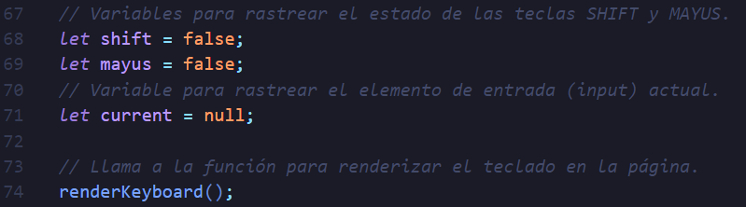
Paso 16: inicializamos variables y hacemos el llamado de una función renderKeyboard()

Slide 25
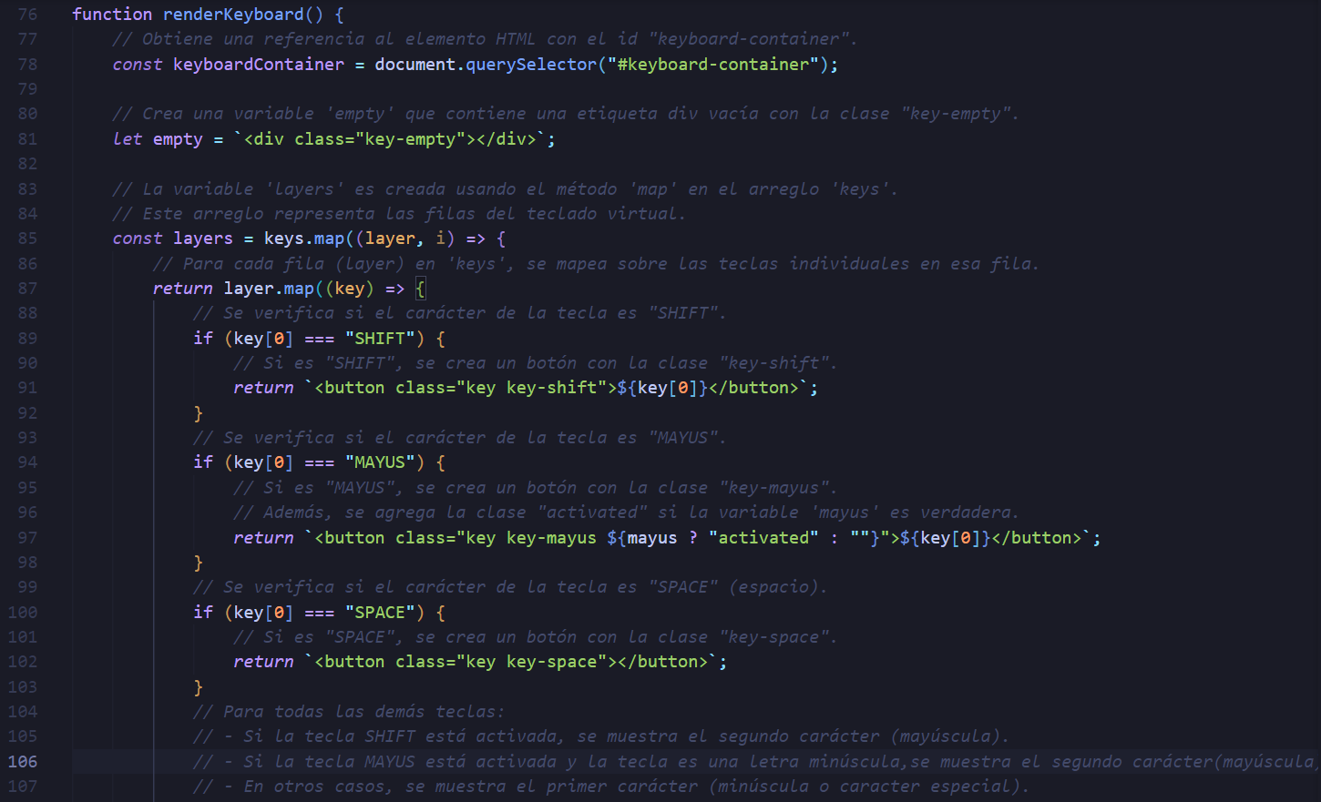
Paso 17: creamos la funcion renderKeyboard() encargada de mostrar el teclado, inicializamos una constante para el contendor del teclado(linea 78) y una variable la cual crea un espacio vacío en el teclado (linea 81), ahora la constante layers recorre nuestro array con el metodo “map” dado a que es un array tridimencional hay que usar otro map(linea 85 y 87), con los condiconales validaremos si el shift, mayus y el espacio están activados (linea 89, 94 y 100) en el caso del espacio se evalúa con el operador ternario si el shift esta activado o si el mayus esta activado (linea 112 a la 121)

Slide 26
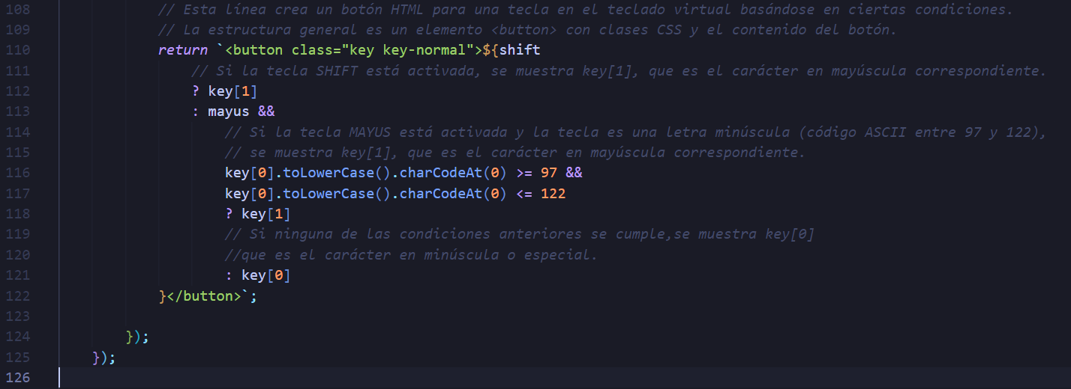
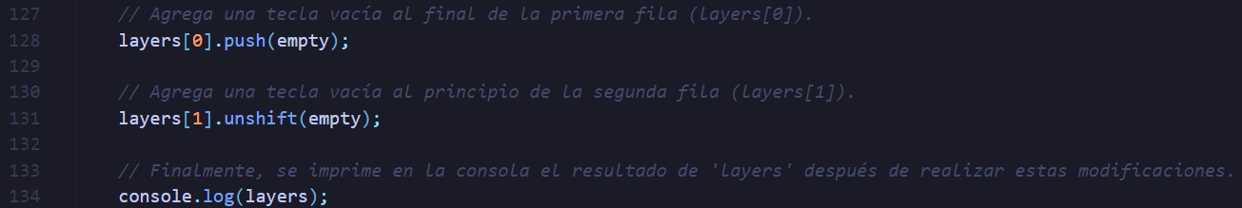
Paso 18: con el método push (linea 128) agregamos uno o mas elemento al final de un array en cambio con el método unshift (linea 130)agregamos uno o mas elemento al comienzo del array, en este caso agregamos a empty dos elementos el de la posición 0 al final y el de la posición 1 al comienzo.

Slide 27
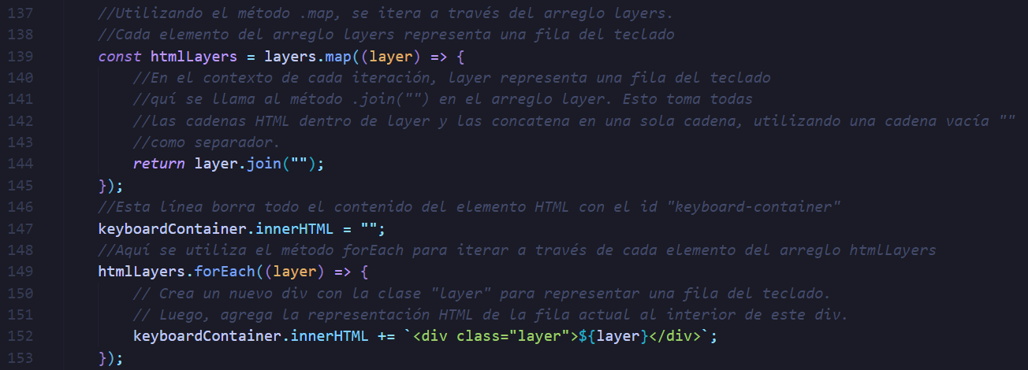
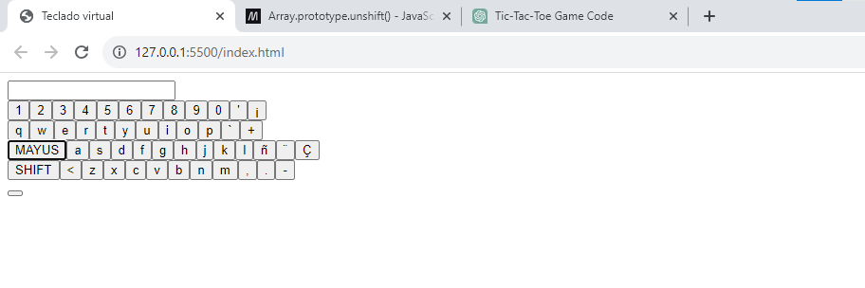
Paso 19: la variable htmlLayers mapea el array layers y lo conecta en una sola cadena (linea 139 a la 145), el keyboardContainer se asegura que el contenedor este limpio borrando lo que hay dentro, se crea un forEach que itera sobre htmlLayers para así agregar varios div que contenga la clase layer los cuales contendrán las teclas del teclado.

Slide 28
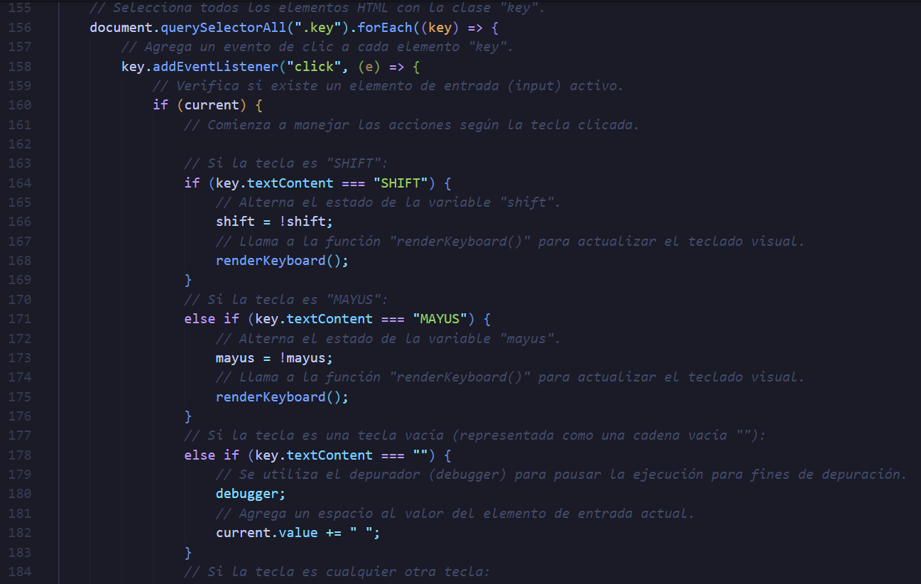
Paso 20: selecciona todos los elementos HTML con la clase "key" y les añade un event listener para el evento "click" (línea 156 y 158) se evalúa el contenido de key si este es igual a shift o mayus se cambia el estado de las variables (línea 164 a 171), si es esta vacio es porque representa el espacio por ende agrega un espacio a current, si no es ninguno de los anteriores se agrega el valor a current y si shift esta activado se desactiva

Slide 29
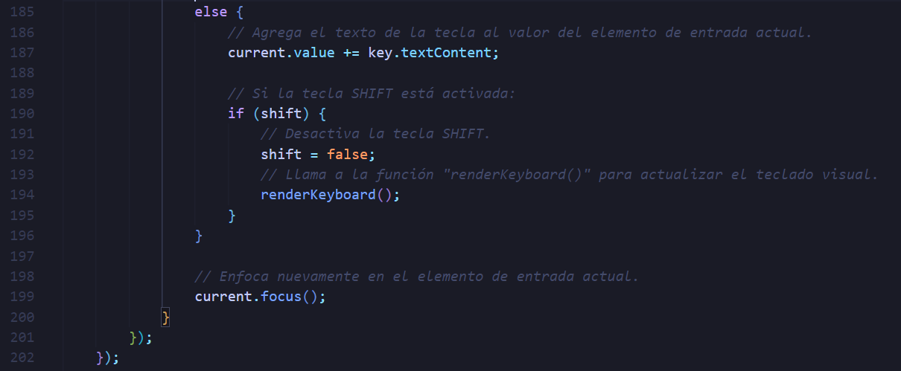
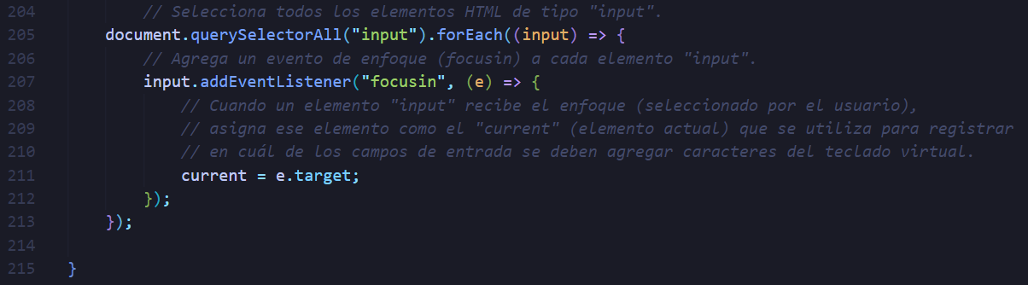
Paso 21: se selecciona el input y se le itera con un forEach(línea 205), se le añade un evento cada que tenga el foco de atención y current se establece en e.target lo que significa que ahora current contiene una referencia al elemento input

Slide 30
Estructura CSS

Slide 31
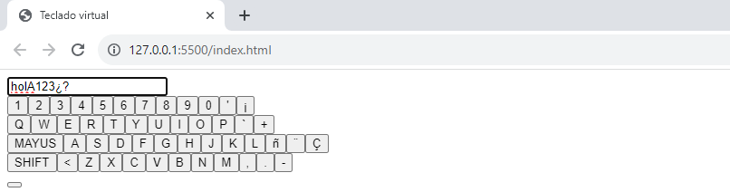
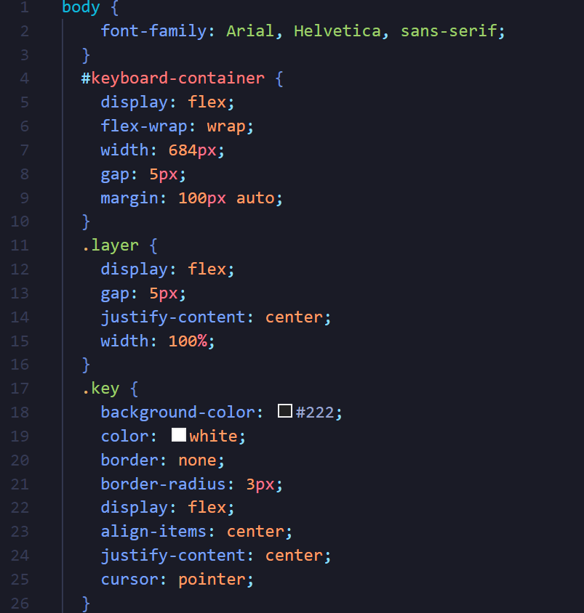
Paso 22: Se define que se mostrará como una caja flexible con varias teclas. Estos elementos parecen representar las capas de teclas en el teclado virtual. Estos elementos representan las teclas individuales del teclado virtual Se definen propiedades como el color de fondo, el color del texto, el borde, el radio del borde, la alineación vertical y horizontal del contenido , y el cursor que se muestra cuando se pasa sobre la tecla .

Slide 32
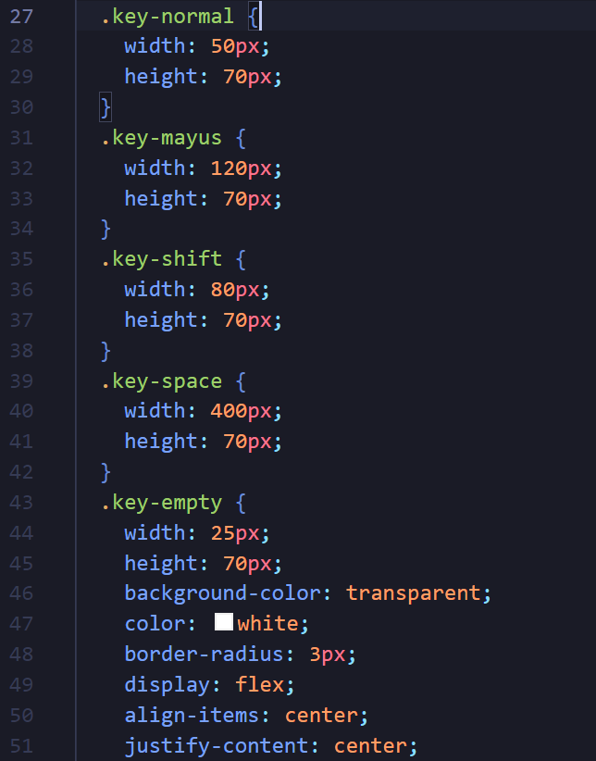
Paso 23: ahora modifica el estilo de las diferentes teclas que tenemos, en el id key-empty usa la propiedad justify-content la cual define como el navegador distribuye el espacio entre objetos en un contenedor y la propiedad display la cual permite modificar el comportamiento de un elemento HTML, cambiándolo al que le indiquemos

Slide 33
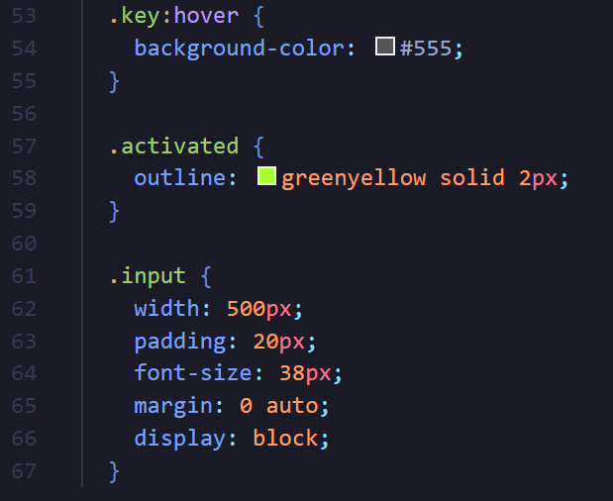
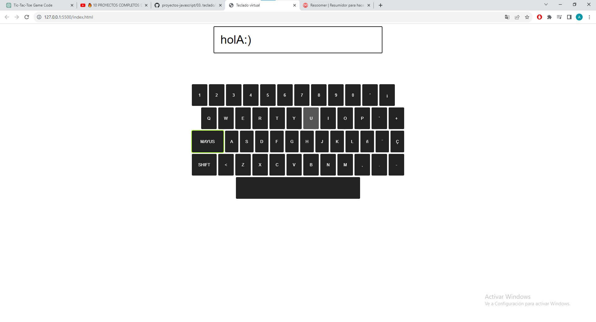
Paso 24: en el key usamos el método hover que cuando pasamos el mouse por encima de una tecla esta cambia de tonalidad

Slide 34
Referencias
https://www.youtube.com/watch?v=YfaiDc585Eo&t=11084s&ab_channel=VidaMRR-Programacionweb

Slide 35
Equipo
CDMC
Equipo | ADSO
Coordinación | Paula Milena Isaza
Asesores Temáticos | Luis Alfonso Becerra Rentería Margarita Álvarez
Scrum Master | Luis Alfonso Becerra Rentería
Desarrollador | Andrés Felipe Godoy
Este material puede ser distribuido, copiado y exhibido por terceros si se muestran los créditos. No se puede obtener ningún beneficio comercial y las obras derivadas tienen que estar bajo los mismos términos de licencia que el trabajo original.

Slide 36


